Slide 1
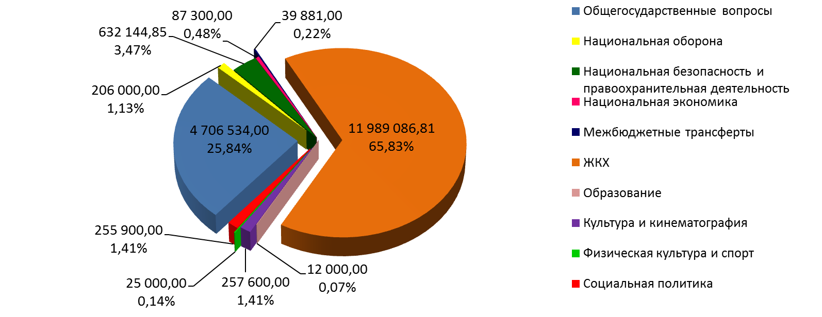
ФУНКЦИОНАЛЬНОЕ СТРОЕНИЕ РАСХОДОВ БЮДЖЕТА Преградненского сельского поселения Урупского района Карачаево-Черкесской Республики на 2019 год, плановый период 2020 и 2021 гг. (корректировка от 29.07.2019 г.)
Расходы запланированы в сумме 18 211 446,66 рублей:

Slide 2
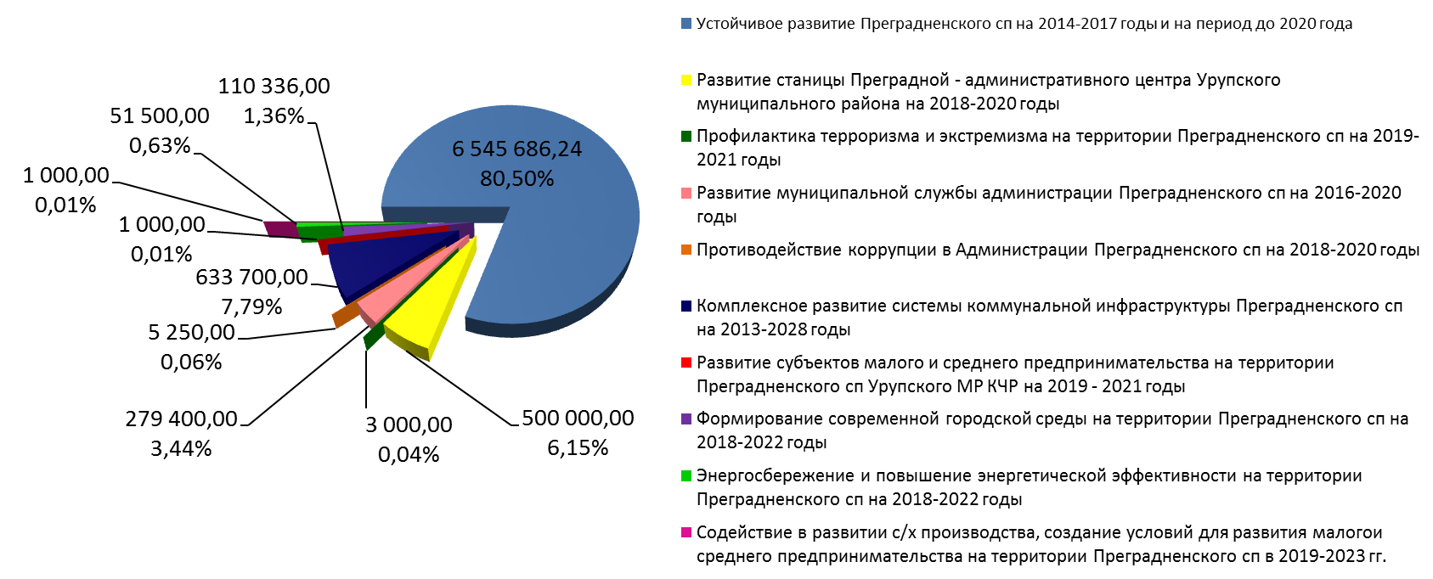
Муниципальные целевые программы Преградненского сельского поселения Урупского района Карачаево-Черкесской Республики на 2019 год, плановый период 2020 и 2021 гг. (корректировка от 29.07.2019 г.)
Финансирование МЦП запланировано в объеме 8 130 872,24 рублей:

